Slide 1
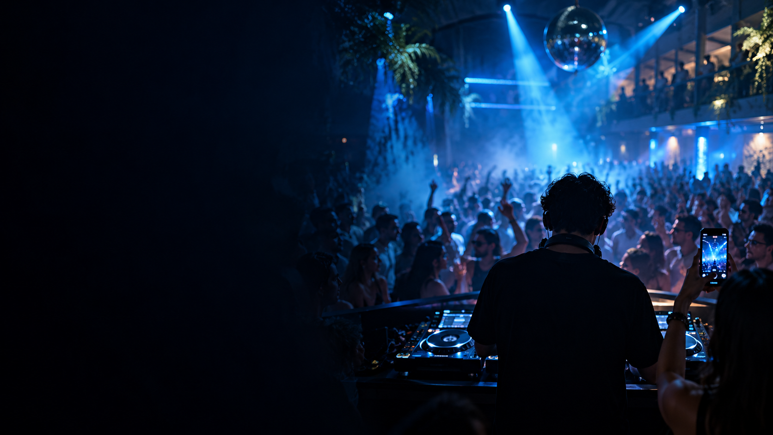
BUDSOUND
El público pide música.
El DJ decide qué suena.
Avance del proyecto APT
Octubre de 2026
Notes:
Portada. El equipo informó que ya dispone de APK Android, video de contexto y video demo. Imagen editorial generada para esta presentación, no fotografía de un evento real de Budsound.

Slide 2
Qué cambió del plan original
La idea central sigue igual
ANTES
AHORA
Transbank
Mercado Pago Checkout Pro en Sandbox
Acceso de demostración
Cuentas DJ y público, con alias
Datos temporales
Eventos y solicitudes en PostgreSQL
Budsound conecta las canciones que pide el público con las decisiones del DJ.
02
Notes:
Cambios conocidos por el historial del proyecto y verificados en la implementación local. La fase inicial en memoria quedó documentada en docs/seguimiento/2026-09-19-avance.md. El estado actual de cuentas, PostgreSQL y Mercado Pago se ve en backend/src/app.js, backend/src/schema.sql y Flutter.

Slide 3

Avance del prototipo
70%
estimación funcional
6 completos
APK, cuentas, eventos, catálogo, API y tiempo real
2 parciales
Pago Sandbox y validación integral
2 pendientes
QR con cámara y despliegue beta
Criterio: (6 + 2 × 0,5) ÷ 10. Validar con el equipo.
Notes:
El 70% es una estimación preparada para exposición, no un porcentaje oficial de la carta Gantt. Los diez frentes y ponderación deben confirmarse con el equipo antes de presentarlo. La APK y los videos listos fueron informados por el usuario. La confirmación de pago completa con comprador Sandbox aún no se ha demostrado. Imagen conceptual generada para esta presentación.

Slide 4
Arquitectura de Budsound
Un servidor coordina la experiencia del público y del DJ
Flutter / APK
DJ y público
Node.js + Express
API y reglas
PostgreSQL
cuentas y eventos
iTunes Search
catálogo
Socket.IO
avisos en vivo
Mercado Pago
checkout + webhook
La integración de pago está en entorno de prueba.
04
Notes:
Arquitectura basada en backend/src/app.js, backend/src/schema.sql, lib/core/network y lib/features. Las líneas inferiores muestran integraciones con la API; no implican conexión directa entre servicios externos. La validación completa del pago Sandbox permanece pendiente.

Slide 5
Mapa tecnológico
Qué hace cada pieza
01
Flutter + Dart
Interfaz del DJ y del público; APK Android
02
Express
API y reglas del evento
03
PostgreSQL
Cuentas, eventos y solicitudes
04
iTunes Search API
Búsqueda y datos de canciones
05
Socket.IO
Avisos en tiempo real al DJ
06
Mercado Pago
Checkout Pro y webhook en pruebas
05
Notes:
Tecnologías verificadas en pubspec.yaml, backend/package.json, backend/src y lib. GitHub respalda control de versiones, pero no participa en el flujo de usuario, por eso no se dibuja como componente en ejecución.

Slide 6
Una canción, de principio a fin
01
02
03
04
05
DJ activa
el evento
Público busca
una canción
Se abre Checkout Pro
de prueba
Webhook comprueba
el pago
DJ recibe y decide
la solicitud
Hoy:
la app y el backend están construidos. La compra completa en Sandbox sigue en validación.
06
Notes:
Flujo inferido del código en backend/src/app.js, backend/src/mercado_pago_service.js, backend/src/postgres_event_repository.js y Flutter. No afirmar que el pago está verificado de extremo a extremo ni que hay cobros reales. El QR con cámara sigue pendiente; durante la demo puede simularse elegir un evento activo.

Slide 7
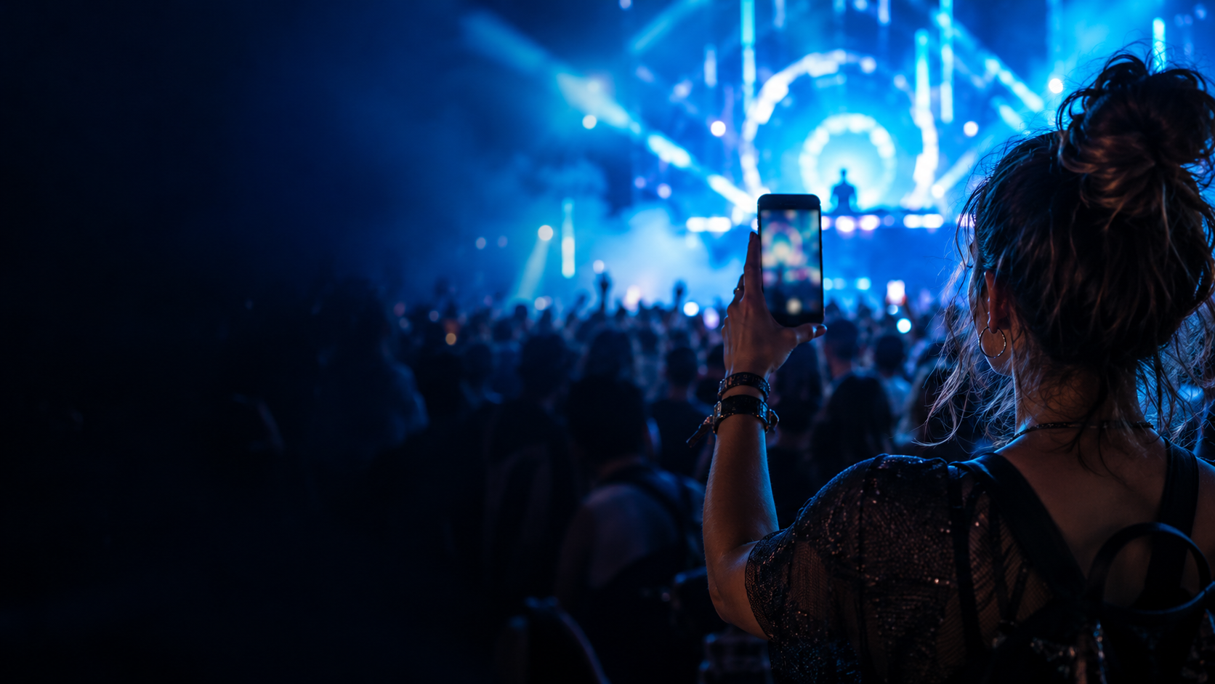
BUDSOUND EN VIVO
La APK es la
protagonista
1 Video de contexto
2 Demostración con la APK
3 Video demo como respaldo
Meta: semana 15 · 20 de noviembre
Pago Sandbox, QR real y beta pendientes de cierre.
Notes:
Orden sugerido para la clase: reproducir brevemente video de contexto, mostrar la APK en vivo y usar el video demo solo si falla la red o el entorno local. Los videos no están incrustados porque no se entregaron archivos. Fecha 20 de noviembre tomada de la imagen del usuario. Imagen editorial generada para esta presentación, no una captura auténtica de la app.

